Slide 1
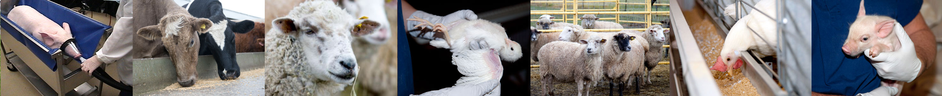
Module de formation du CCPA sur : les animaux de ferme utilisés en recherche biomédicale
www.ccac.ca

Slide 2
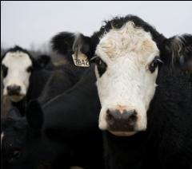
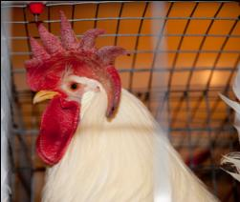
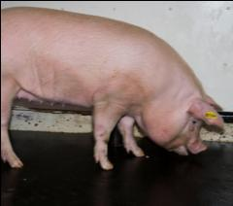
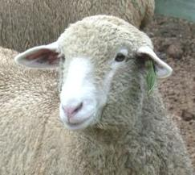
Pertinence de ce module de formation
Ce module de formation est pertinent pour tous les utilisateurs d’animaux qui travaillent avec des animaux de ferme dans le cadre d’une recherche biomédicale
Ce module porte sur les animaux de ferme suivants :
les bovins laitiers et les bovins de boucherie
les moutons
les chèvres
les porcs
la volaille
les chevaux
les animaux sauvages élevés en captivité
Photo : gracieuseté du Animal Resources Centre, University of Saskatchewan
2

Slide 3
Objectifs de ce module de formation
Donner un aperçu des soins particuliers requis lors de l’utilisation des animaux de ferme en recherche biomédicale
Expliquer les considérations importantes liées à la sélection de modèles d’animaux de ferme appropriés
Proposer aux chercheurs des références et des ressources concernant l’utilisation des animaux de ferme en recherche biomédicale
Les principes de base liés au bien-être des animaux de ferme, leurs besoins fondamentaux, leur acquisition, les manipulations journalières et les procédures spécialisées, ainsi que les fins de l’utilisation scientifique sont approfondis dans le Module de formation du CCPA sur : l'utilisation et le soin éthiques des animaux de ferme en science (2010)
3

Slide 4
Plan de ce module de formation
Les animaux de ferme utilisés en recherche biomédicale
Les facteurs particuliers et les défis liés à l’utilisation d’animaux de ferme en recherche biomédicale
La sélection d’un modèle d’animal de ferme approprié
La façon de répondre aux besoins des animaux
Les installations et les considérations de transmission des maladies
Un exemple d’application en recherche biomédicale : les dispositifs médicaux
4

Slide 5
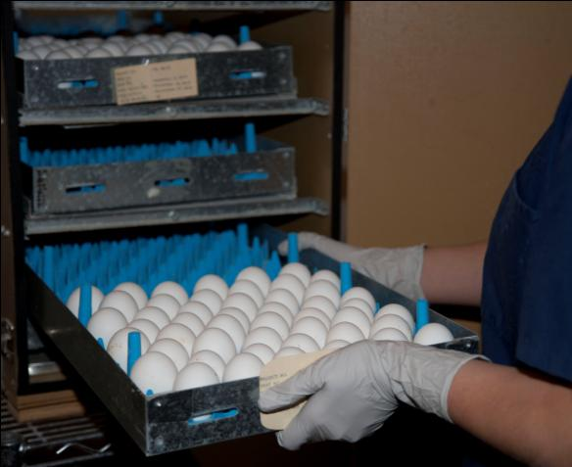
Animaux de ferme utilisés en recherche biomédicale
Le but d’utiliser des animaux de ferme en recherche biomédicale est de répondre à des questions liées à la santé humaine
Les animaux de ferme sont employés dans plusieurs cas :
la recherche dans le domaine de la neurologie
le développement et les tests de produits pharmaceutiques et de dispositifs médicaux
la recherche en chirurgie reconstructive
l’enseignement dans le domaine médical
Les œufs de poule fertilisés sont utilisés dans le développement de vaccins
5

Slide 6
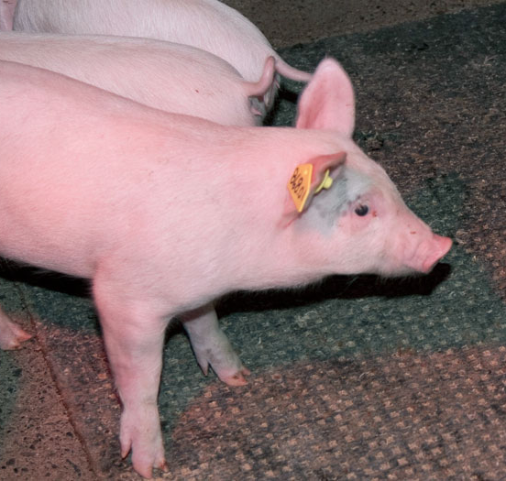
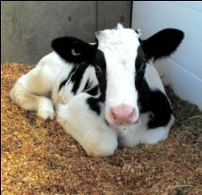
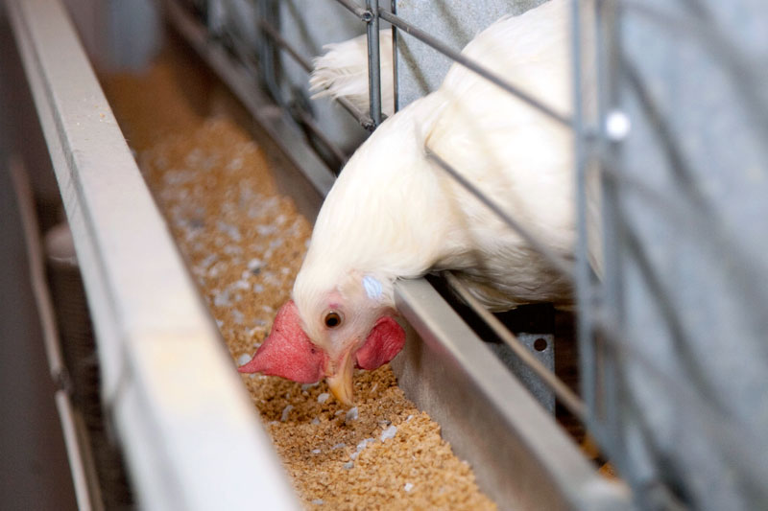
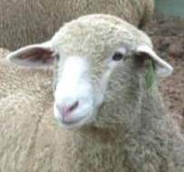
Exemples d’animaux de ferme utilisés en recherche biomédicale
Les porcs
p. ex., greffes cutanées, tests de médicaments pour la peau, dispositifs utilisés en chirurgie reconstructive
Les veaux
p. ex., dispositifs d’assistance ventriculaire
Photo : gracieuseté du
UBC Animal Welfare Program
La volaille
p. ex., production d’anticorps dans les jaunes d'œuf
Les moutons
p. ex., recherche périnatale et néonatale
6

Slide 7
Défis liés à l’utilisation d’animaux de ferme en recherche biomédicale
Il est possible que le rendement agricole n’ait aucun lien avec les résultats scientifiques d’une étude biomédicale
La sélection d’un modèle animal et sa gestion doit être flexible et abordée cas par cas
Objectif :
Résultatsscientifiques significatifs
Bien-être animal
+
7

Slide 8
Considérations liées aux Trois R
Remplacement
Est-ce possible de ne pas utiliser de modèles animaux?
Réduction
Quel est le nombre minimum d’animaux requis pour obtenir des résultats statistiquement valides?
Raffinement
Est-ce que des solutions de remplacement et de réduction ont été considérées?
Est-ce que la douleur et la détresse sont atténuées le plus possible?
Pour de plus amples renseignements sur les Trois R, consultez le Module de formation du CCPA sur : les Trois R de l’expérimentation animale éthiquement acceptable (2003) et le microsite du CCPA au www.ccac.ca/fr/alternatives
8

Slide 9
Sélection de modèles d’animaux de ferme appropriés
Le degré de sensation qu’un animal peut ressentir
La longévité de l’animal
La disponibilité de l’animal en captivité
Le degré de tolérance à la présence humaine
Les exigences spéciales en matière de soins et d’hébergement
La disponibilité des renseignements sur l'anatomie, la physiologie et le comportement de l’espèce
L’admissibilité de l’animal comme sujet pour une étude dans des conditions expérimentales
L’utilité des résultats obtenus en matière de physiologie de l’humain
9

Slide 10
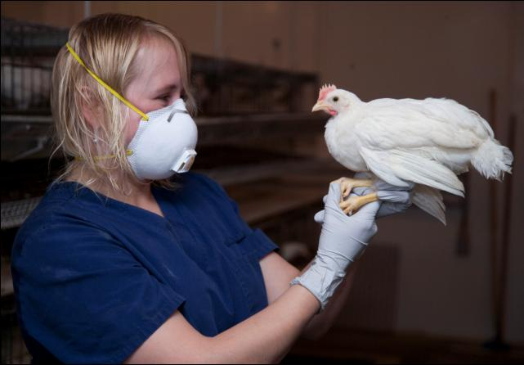
Sélection de modèles d’animaux de ferme appropriés : considérations liées aux vétérinaires et au personnel qui manipule les animaux
Les modèles d’animaux de ferme sont très différents des modèles de rongeurs
La participation du vétérinaire est essentielle à toutes les étapes de planification et de mise en place du protocole de recherche biomédicale
Le personnel de soins aux animaux doit recevoir une formation appropriée en matière de soins et de manipulation des espèces utilisées dans le cadre de la recherche
10

Slide 11
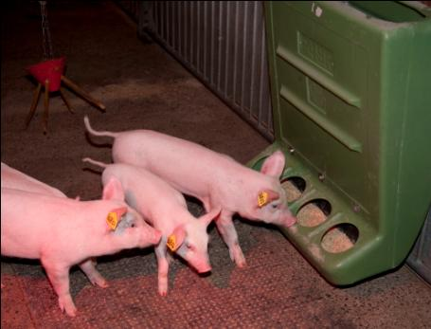
Sélection de modèles d’animaux de ferme appropriés : considérations liées à la durée de la recherche
La croissance et le cycle de vie des animaux doivent être pris en considération afin de répondre aux exigences de la recherche
Modèles utilisés dans les recherches liées aux adultes humains
doivent répondre à des critères de ressemblances physiologiques, anatomiques ou biochimiques
peuvent entraîner des problèmes en raison de leur maturité, de leur taille et des difficultés dans le cadre d’une étude à long terme
Modèles utilisés en recherche pédiatrique
ont une période de croissance moins longue avant d’atteindre leur maturité
peuvent être utiles pour répondre à certaines questions abordés dans le projet de recherche dans des délais prescrits
11

Slide 12
Sélection de modèles d’animaux appropriés : autres considérations
Variabilité génétique
la variabilité génétique est plus élevée chez les animaux de ferme que chez les espèces d’animaux de laboratoire conventionnels
une augmentation de la variabilité dans la réponse au traitement peut nécessiter un plus grand nombre d’animaux pour obtenir des résultats scientifiques significatifs
Acquisition des animaux
les critères d’acquisition sont sensiblement les mêmes que pour les animaux employés dans une recherche conventionnelle
certaines restrictions supplémentaires dans certains cas
12

Slide 13
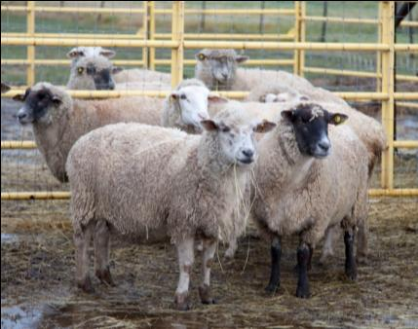
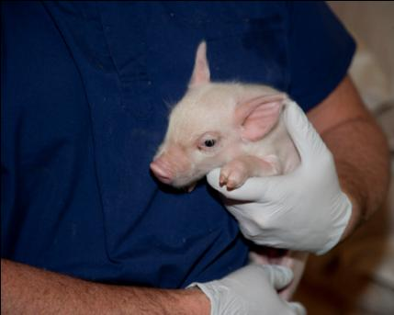
Satisfaction des besoins des animaux en milieu confiné
Pour choisir le modèle d’animal de ferme approprié, il est nécessaire de comprendre leurs besoins sociaux et comportementaux :
le protocole expérimental doit tenir compte des besoins de chaque espèce en matière d’infrastructure
l’animal doit pouvoir faire de l’exercice au moins tous les sept jours
les animaux doivent être exposés aux manipulations avant le début de la recherche
13

Slide 14
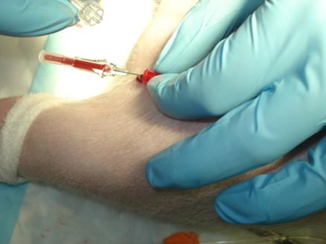
Installations et considérations liées à la lutte contre les maladies
Soins appropriés aux espèces
Programme d’assainissement et d’hygiène pour répondre aux exigences des animaux et des humains
équipement spécifique
gestion médicale selon les normes de pratiques vétérinaires
installations de nécropsie conformes aux normes zoosanitaires
Lutte contre les zoonoses
les risques possibles d’exposition sont plus élevés qu’avec les modèles de rongeurs
particulièrement importante dans le cas des agents de croisement
Photo : gracieuseté du gouvernement du Canada
Le personnel doit connaître les voies possibles de contagion et d’exposition aux maladies, ainsi qu'avoir reçu une formation sur l’emploi du matériel de protection, les interventions médicales et les procédures de sécurité à employer pour réduire les risques
14

Slide 15
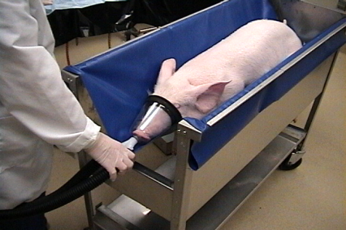
Exemple d’applications en recherche biomédicale : les dispositifs médicaux
Deux types de dispositifs médicaux :
externes : peuvent nécessiter des mesures de restriction et de confinement
internes : nécessitent des stratégies permanentes d’évaluation à court et à long terme
En raison de leur taille, les animaux de ferme font d’excellents modèles animaux pour tester les dispositifs médicaux tels que :
pompes intraveineuses (recherche dans le domaine cardiovasculaire)
greffons osseux (recherche dans le domaine dentaire)
implants de stimulateurs cérébraux (recherche sur le système nerveux)
Photo gracieuseté du gouvernement du Canada
Induction de l’anesthésie réalisée au moyen d’un masque
15

Slide 16
Dispositifs médicaux
Quel est l’impact des dispositifs médicaux in vivo chez l’animal?
Bien-être de l’animal
Interface dispositif-animal
(p.ex. communication avec le dispositif)
Effet du dispositif
(p.ex. défaillance)
Déploiement du dispositif
(p.ex. installation à l’intérieur de l’animal)
Rendement du dispositif
(p.ex. collecte des données)
16

Slide 17
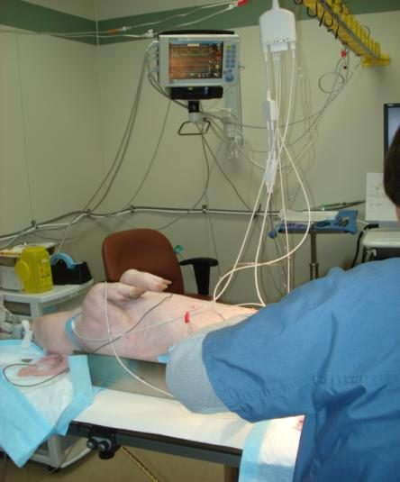
Tests des dispositifs médicaux
Les dispositifs médicaux devraient faire l’objet de tests dans un milieu in vitro pour vérifier son utilité avec les espèces ciblées avant l’expérimentation in vivo
les dispositifs doivent être conçus en fonction de l’utilisation prévue et des espèces ciblées
un animal en phase terminale, anesthésié et recevant une médication contre la douleur pourrait être utilisé dans la phase de raffinement de la conception
Au moment de tester les dispositifs médicaux, une attention particulière doit être portée :
à l’impact possible sur le bien-être de l’animal
aux soins particuliers
à l’établissement de points limites
Photo gracieuseté du gouvernement du Canada
Modèle de porc domestique branché à plusieurs instruments
17

Slide 18
Défaillance des dispositifs médicaux et points limites
Le protocole de la recherche devrait inclure :
la fiabilité du rendement des dispositifs
la biocompatibilité d’un dispositif avec le modèle animal
les stratégies pour contrer les défaillances et réparer les dispositifs
Les points limites devraient :
être choisis en équilibrant objectifs scientifiques et bien-être animal
présenter les procédures détaillées présentant les mesures à prendre en cas de défaillance ou d’un mauvais fonctionnement du dispositif
Pour de plus amples renseignements sur les points limites, consultez les Lignes directrices du CCPA sur : choisir un point limite approprié pour les expériences faisant appel à l'utilisation des animaux en recherche, en enseignement et dans les tests (1998) et le Module de formation du CCPA sur : la douleur, la détresse et les points limites (2010)
18

Slide 19
En bref
Les animaux de ferme sont utiles dans le cadre de certains projets de recherche biomédicale, pourvu que le modèle animal approprié soit employé
On doit porter attention à :
l’équilibre entre les besoins de l’animal et l’atteinte des objectifs scientifiques
la compréhension des impacts de la recherche biomédicale sur le bien-être de l’animal
Les chercheurs devraient s’efforcer d’atteindre leurs objectifs scientifiques tout en respectant les normes les plus élevées de bien-être animal
19

